Slide 1





1. Khởi động

Slide 2
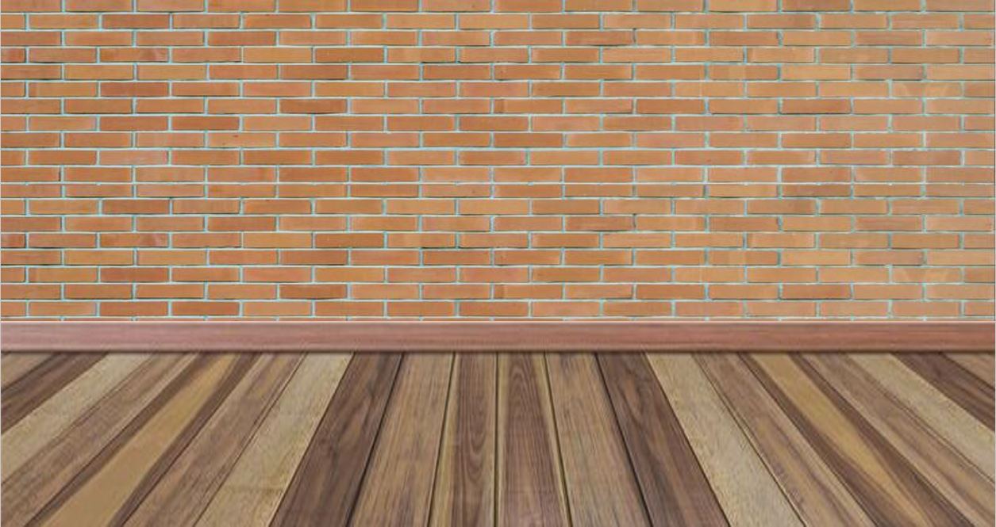

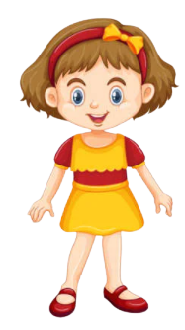


Tìm mèo

Slide 3

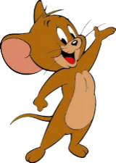
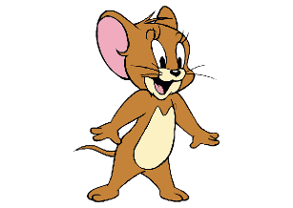
A
B
C
3
1
2
Trong phép chia, mỗi lượt chia phải thực hiện qua mấy bước?

Slide 4
A
B
C
số chia
thương
số bị chia
30 5

Slide 5
A
B
C
16 3
30 5
Không có
30 5 16 3

Slide 6



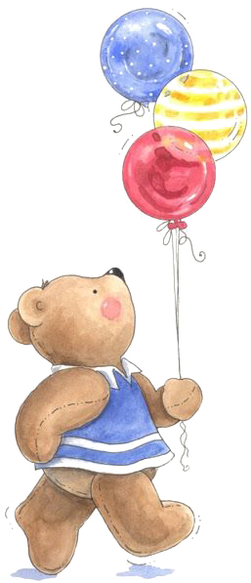
Thứ …, ngày … tháng .. năm 2023
Toán
Phép chia hết và phép chia có dư
Tiết 2

Slide 7


02. Luyện tập

Slide 8
2
Tính (theo mẫu).
Mẫu : 17 : 3
17 3
15
5
2
17 : 3 = 5 (dư 2)

Slide 9
2
Tính (theo mẫu).
a) 15 : 2
10 : 3
23 : 3
b) 9 : 4
32 : 5
18 : 5

Slide 10
3
Số?
Số cái bánh để xếp vào hộp | Số bánh mỗi hộp | Số hộp bánh | Số bánh còn dư
19
2
Muốn tìm số hộp bánh ta phải làm thế nào?.

Slide 11
3
Số?
Thương
Số dư
Số cái bánh để xếp vào hộp | Số bánh mỗi hộp | Số hộp bánh | Số bánh còn dư
19
2
9
1

Slide 12
3
Số?
Số cái bánh để xếp vào hộp | Số bánh mỗi hộp | Số hộp bánh | Số bánh còn dư
19
2
9
1
5
3
4
…
?
19
?
…
19
4
4
?
3
?
…
…

Slide 13
3. Vận dụng

Slide 14

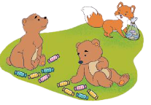
Cáo nhận nhiệm vụ chia đều 18 cái kẹo thành 3 phần.
Cáo chia cho hai chú gấu mỗi chú 5 cái kẹo, phần còn lại là của cáo.
Em có đồng ý với cách chia này không? Tại sao?
18 3
15
5
3

Slide 15
Cáo nhận nhiệm vụ chia đều 18 cái kẹo thành 3 phần.
Cáo chia cho hai chú gấu mỗi chú 5 cái kẹo, phần còn lại là của cáo.
Em có đồng ý với cách chia này không? Tại sao?
Để chia 18 cái kẹo thành 3 phần ta lấy 18 chia 3
18 3
18
6
0

Slide 16

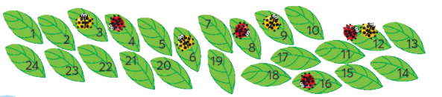
Thử thách
Các con bọ rùa màu vàng và màu đỏ có cách chọn khác nhau để đậu vào các lá cây. Tiếp theo, chiếc lá nào sẽ có cả bọ rùa màu vàng và bọ rùa màu đỏ cùng đậu?
Các con bọ màu vàng đậu trên những chiếc lá số mấy?

Slide 17
Thử thách
Các con bọ rùa màu vàng và màu đỏ có cách chọn khác nhau để đậu vào các lá cây. Tiếp theo, chiếc lá nào sẽ có cả bọ rùa màu vàng và bọ rùa màu đỏ cùng đậu?
Các con bọ màu vàng đậu trên những chiếc lá có số chia hết cho mấy?

Slide 18
Thử thách
Các con bọ rùa màu vàng và màu đỏ có cách chọn khác nhau để đậu vào các lá cây. Tiếp theo, chiếc lá nào sẽ có cả bọ rùa màu vàng và bọ rùa màu đỏ cùng đậu?
Các con bọ màu đỏ đậu trên những chiếc lá số mấy?

Slide 19
Thử thách
Các con bọ rùa màu vàng và màu đỏ có cách chọn khác nhau để đậu vào các lá cây. Tiếp theo, chiếc lá nào sẽ có cả bọ rùa màu vàng và bọ rùa màu đỏ cùng đậu?
Các con bọ màu đỏ đậu trên những chiếc lá có số chia hết cho mấy?

Slide 20
Thử thách
Các con bọ rùa màu vàng và màu đỏ có cách chọn khác nhau để đậu vào các lá cây. Tiếp theo, chiếc lá nào sẽ có cả bọ rùa màu vàng và bọ rùa màu đỏ cùng đậu?
Chiếc lá mà có cả bọ màu vàng và màu đỏ đậu là số thế nào?

Slide 21

Thử thách
Các con bọ rùa màu vàng và màu đỏ có cách chọn khác nhau để đậu vào các lá cây. Tiếp theo, chiếc lá nào sẽ có cả bọ rùa màu vàng và bọ rùa màu đỏ cùng đậu?
Em hãy tìm một chiếc lá khác có thể vừa chia hết cho 3 vừa chia hết cho 4.

Slide 22
Thử thách
Các con bọ rùa màu vàng và màu đỏ có cách chọn khác nhau để đậu vào các lá cây. Tiếp theo, chiếc lá nào sẽ có cả bọ rùa màu vàng và bọ rùa màu đỏ cùng đậu?

Slide 23
4. HOẠT ĐỘNG NỐI TIẾP

Slide 24
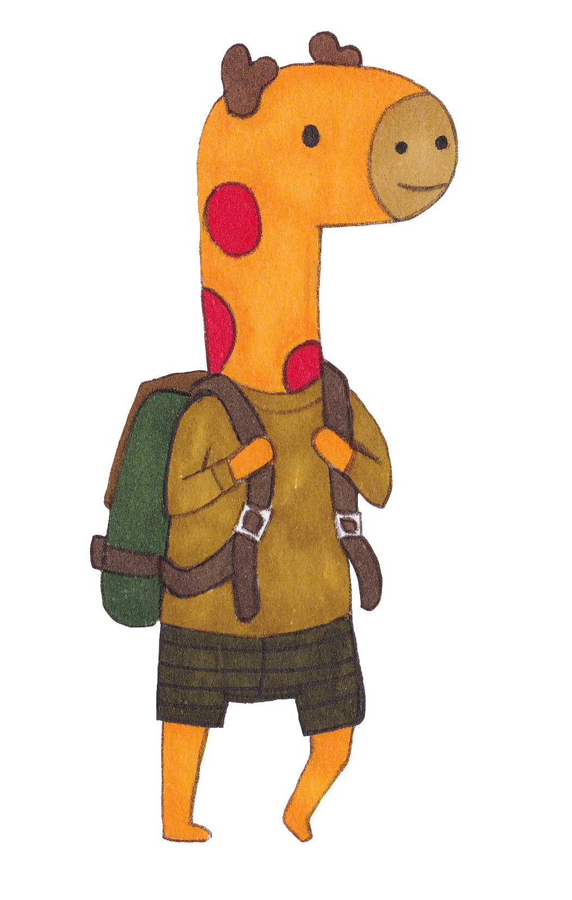
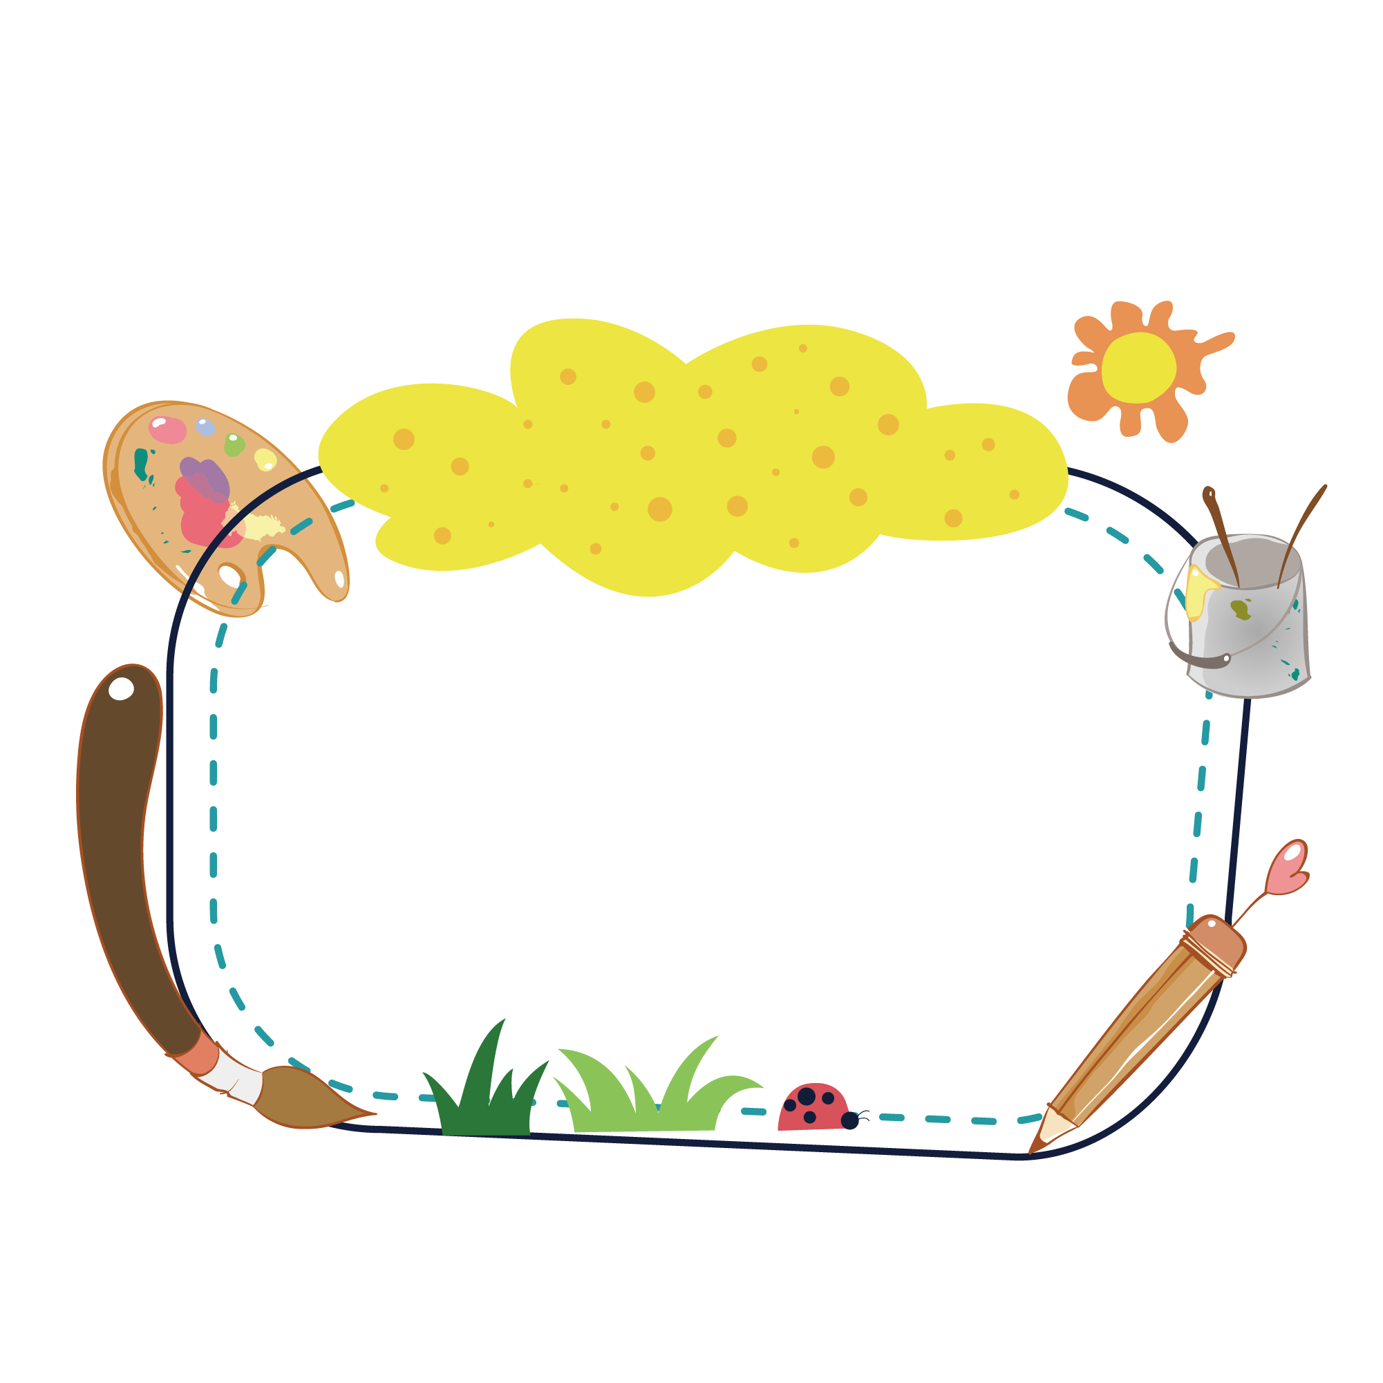


Em học được những gì?

Slide 25
Trong phép chia hết và chia có dư, số chia phải như thế nào?

Slide 26
Trong phép chia có dư, số dư phải như thế nào so với số chia?

Slide 27
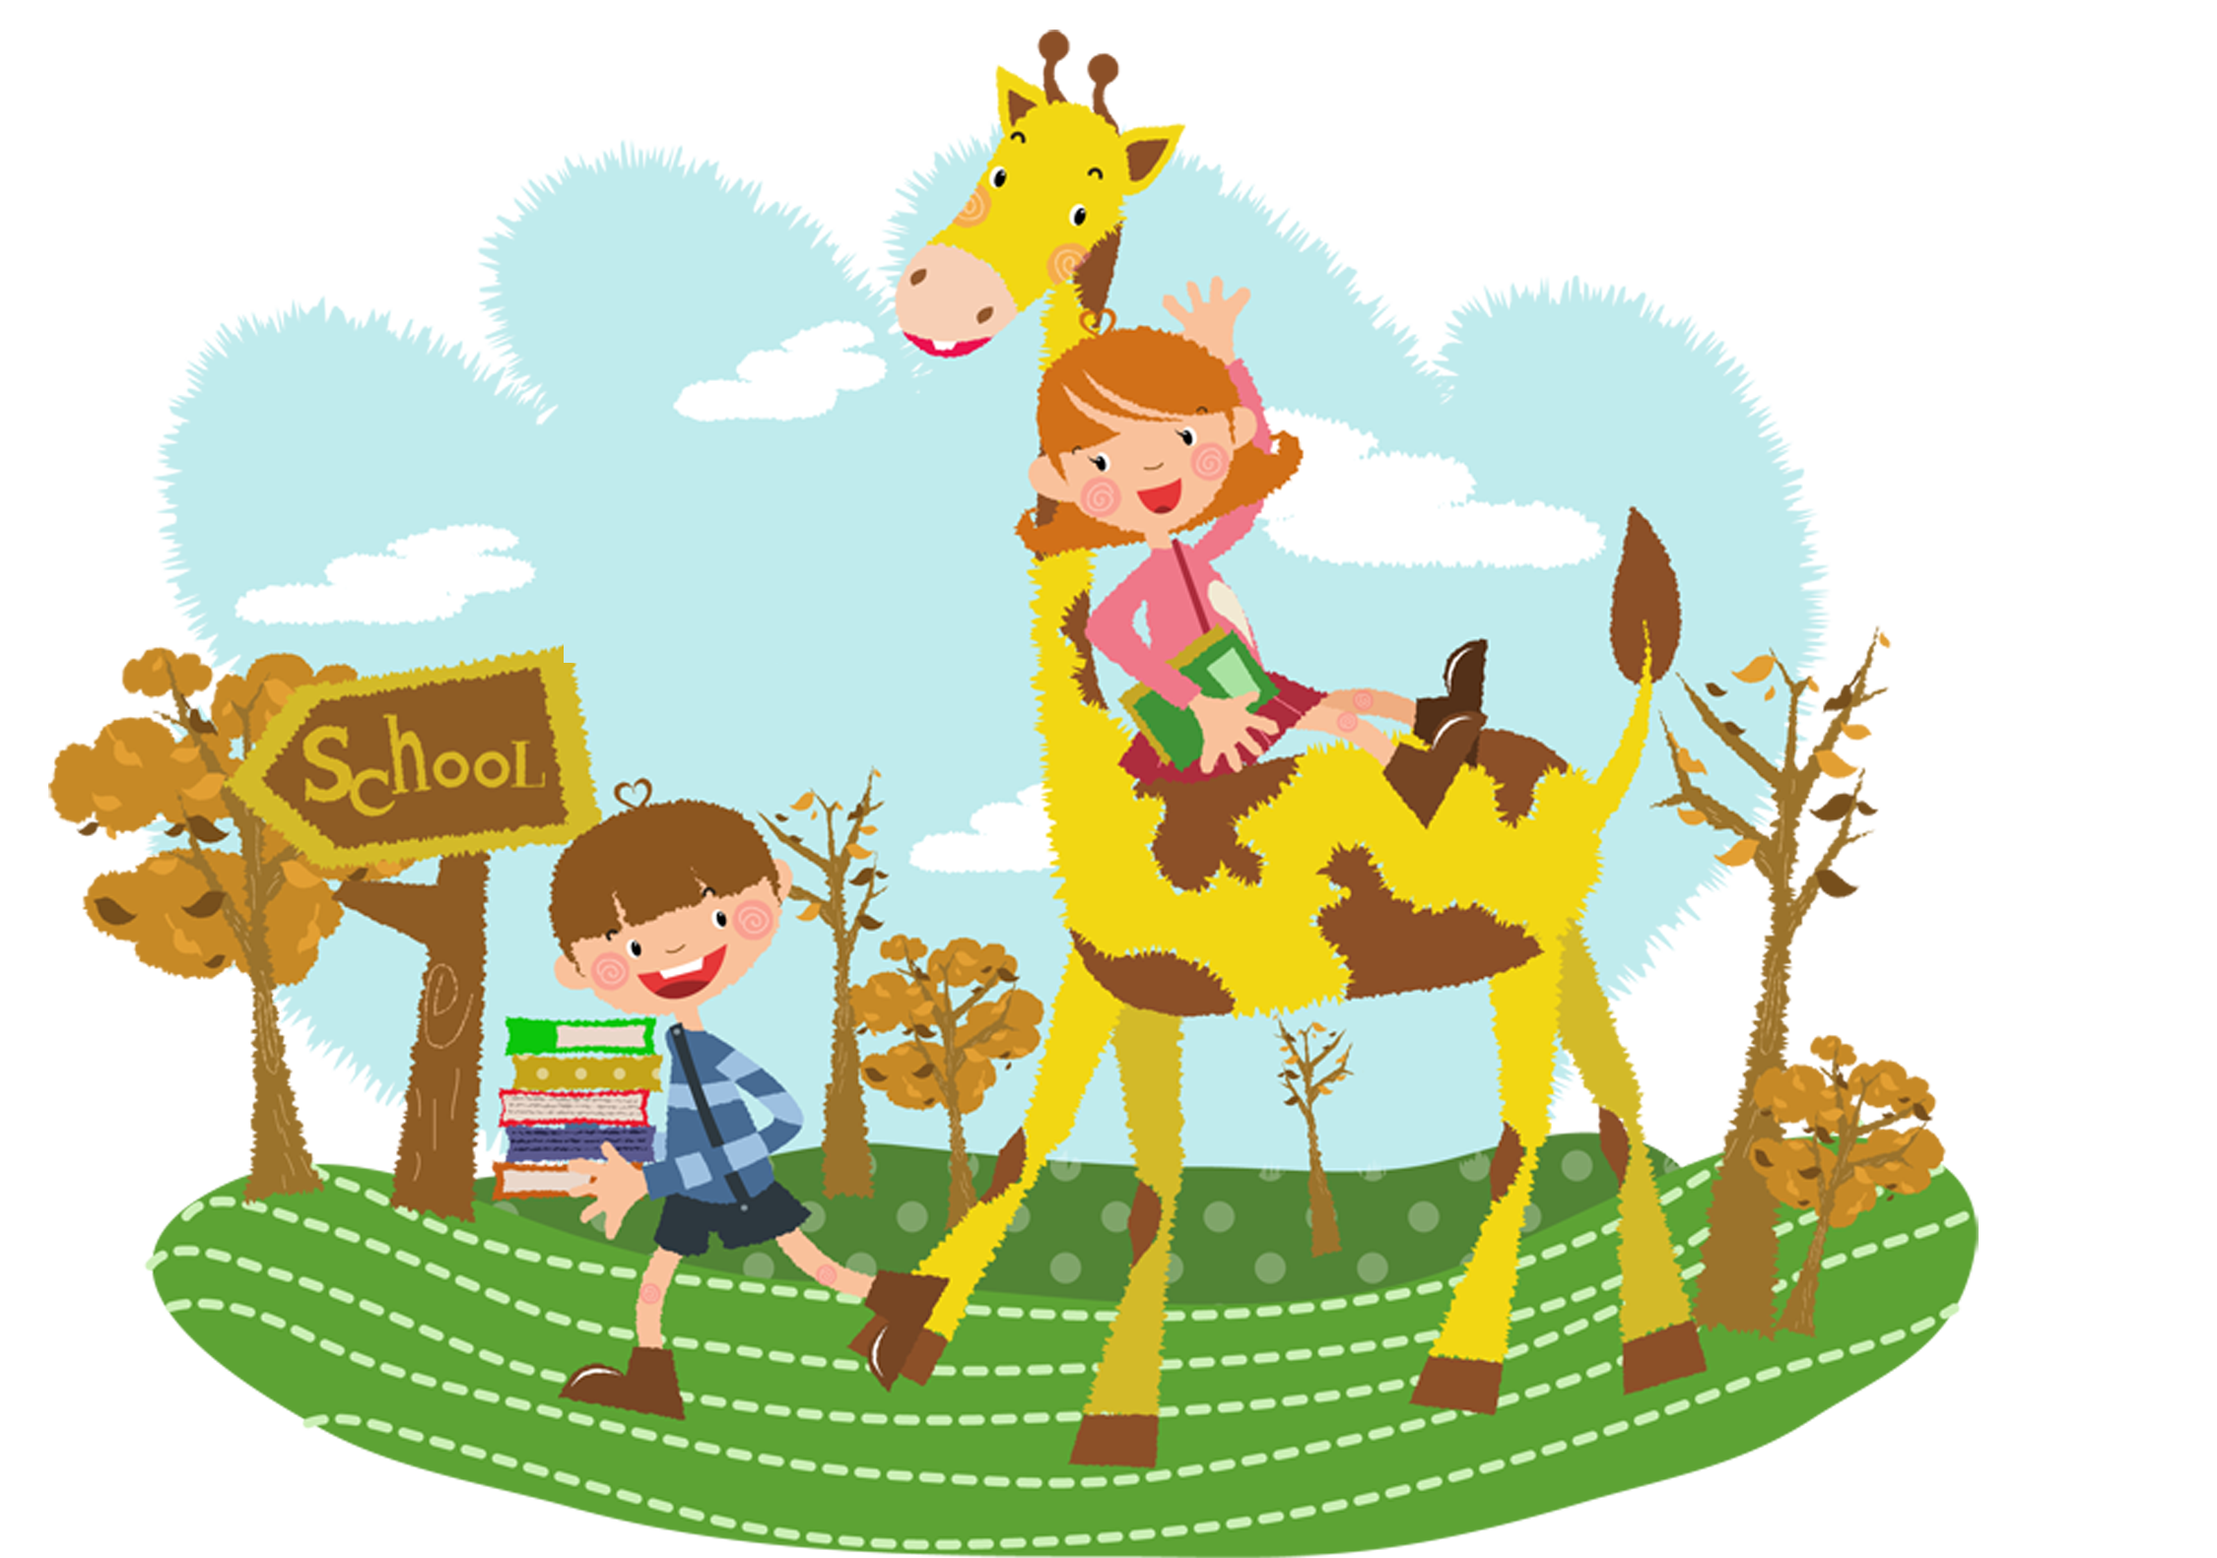
Chào tạm biệt!

